Slide 1
Буккросинг
Робота
Миніч Марини

Slide 2

Як усе починалось …
Буккросинг з’явився в 2001 році.
Рух було створено американським IT-фахівцем Роном Хорнбекером.
Ідея полягала в тому, що людина, прочитавши книгу, залишила її у громадському місці для того, щоб хтось інший, випадково зміг цю книгу знайти та прочитати.
Той у свою чергу повинен повторити процес. Простежити «подорож» книги можна через спеціальні сайти в інтернеті.
З 2006 року буккросинг з’явився і в Україні.

Slide 3
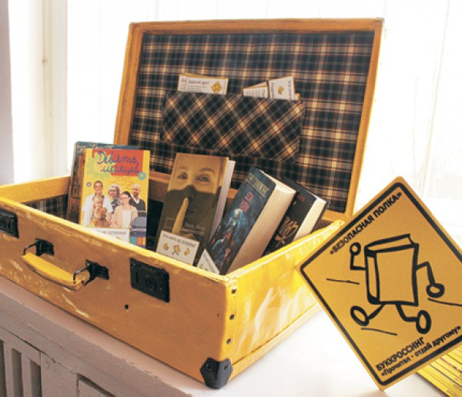


Ідея полягала в тому, що людина, прочитавши книгу, залишила її у громадському місці для того, щоб хтось інший, випадково зміг цю книгу знайти та прочитати.
Той у свою чергу повинен повторити процес. Простежити «подорож» книги можна через спеціальні сайти в інтернеті.
З 2006 року буккросинг з’явився і в Україні.

Slide 4


Щоб вступити до лав буккросерів, потрібно залишити її в людному місці, попередньо зареєструвавши на спеціальному сайті bookcrossing.net.ua і повідомивши всім, де можна її знайти.
При реєстрації книги на сайті їй привласнюється ідентифікаційний номер, а також пропонується перелік вільних місць, де можна її залишити. Найчастіше книги тимчасово «мешкають» в кафе, на станціях метро тощо.

Slide 5

Щоб відстежувати переміщення своєї книжки, потрібно написати на ній ідентифікаційний номер і адресу своєї електронної пошти. Тоді той, хто знайде книгу, зв’яжеться з вами і ви зможете обговорити прочитане. Правда, ніхто не застрахований від того, що книга потрапить до рук людини, яка не знає про буккросинг і ви вже не дізнаєтесь подальшу долю своєї книги.

Slide 6

Активні прихильники буккросингу стверджують, що це одне із найбільш цікавих і корисних явищ сучасності.

